Slide 1
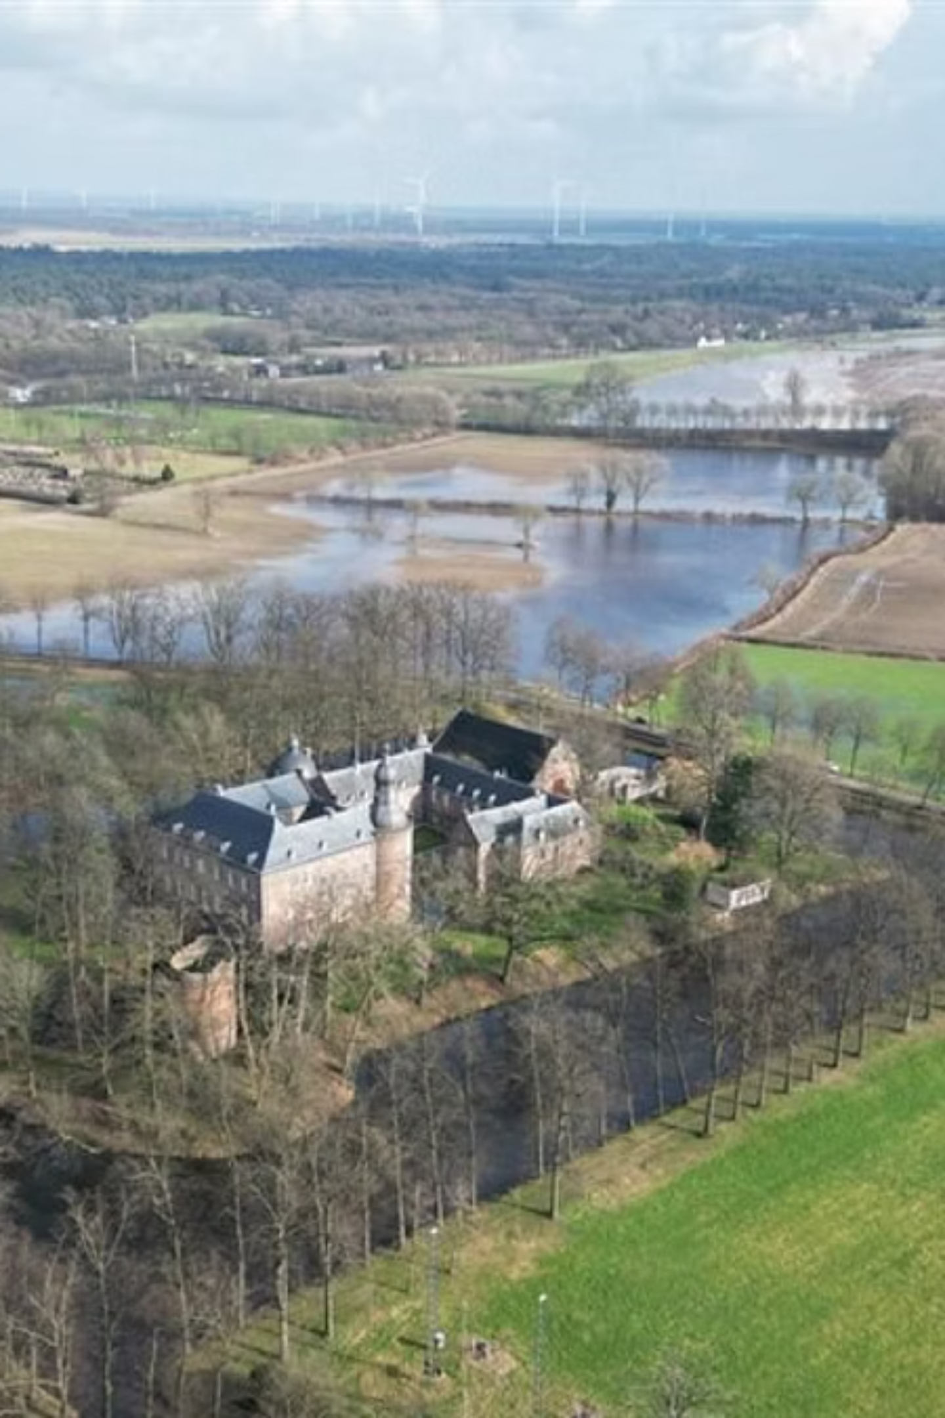
WORKSHOP
Coördineren bij een projectbesluit
Mitsen, maren en de eureka's!
Joyce Vreede — Gebiedsontwikkeling Groene Rivier Well

Slide 2
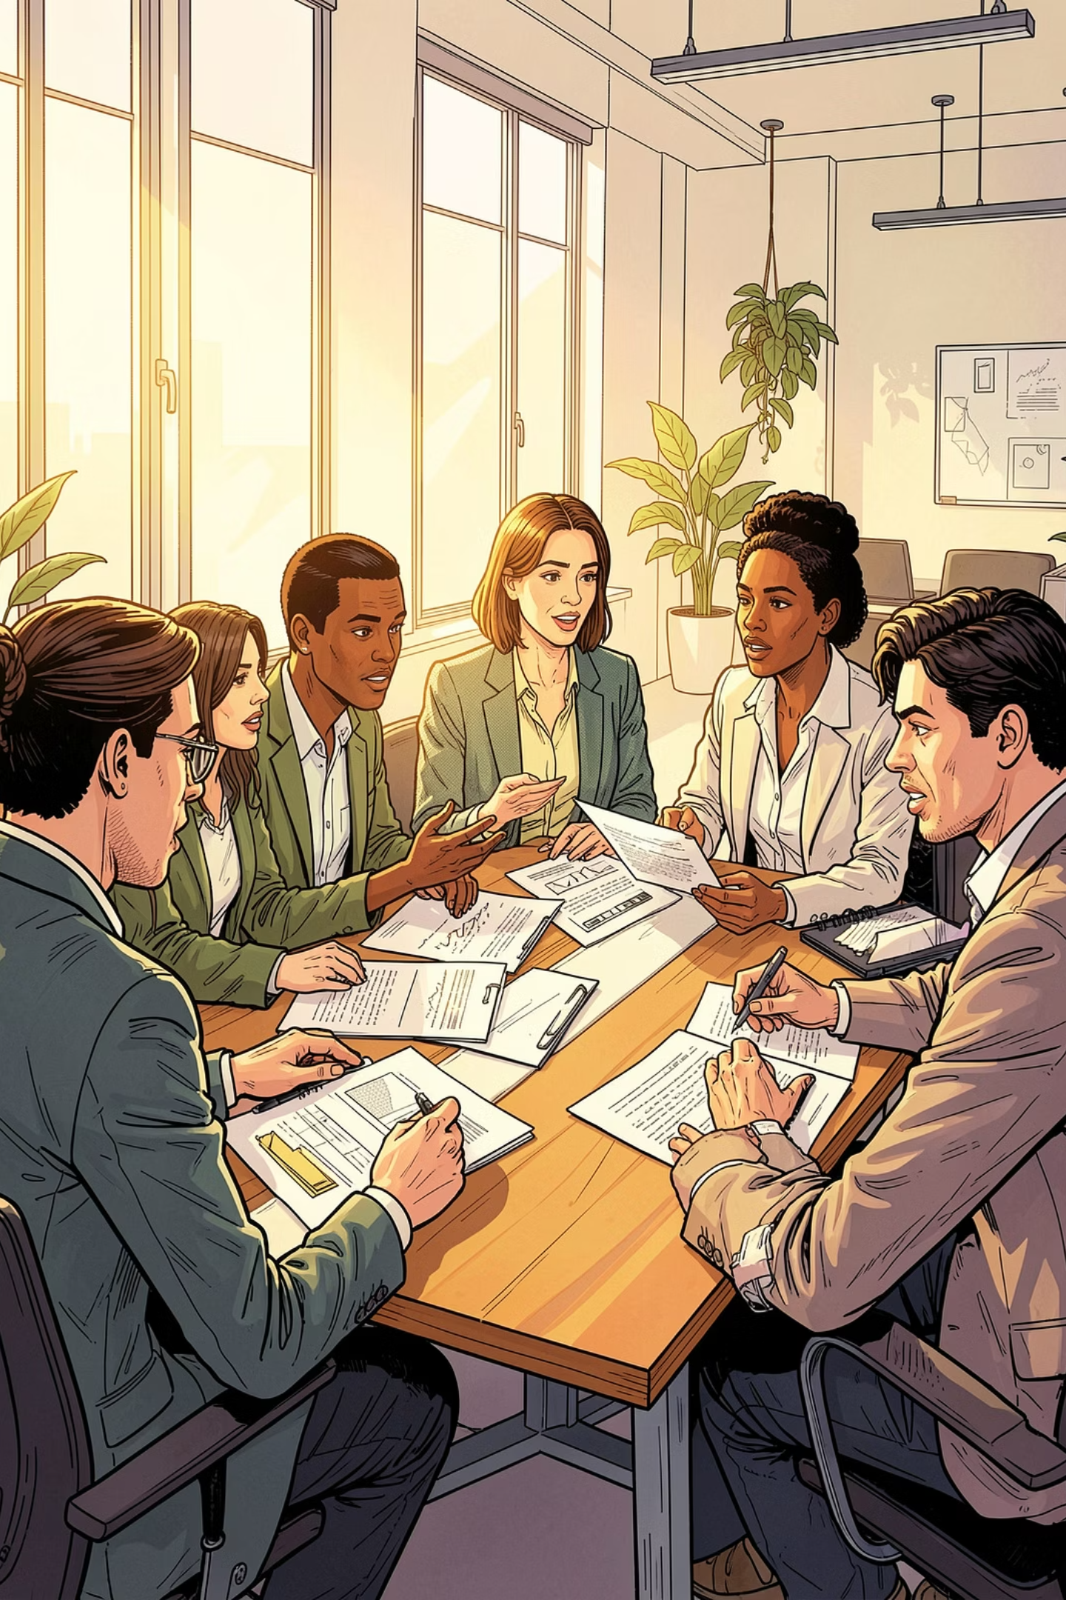
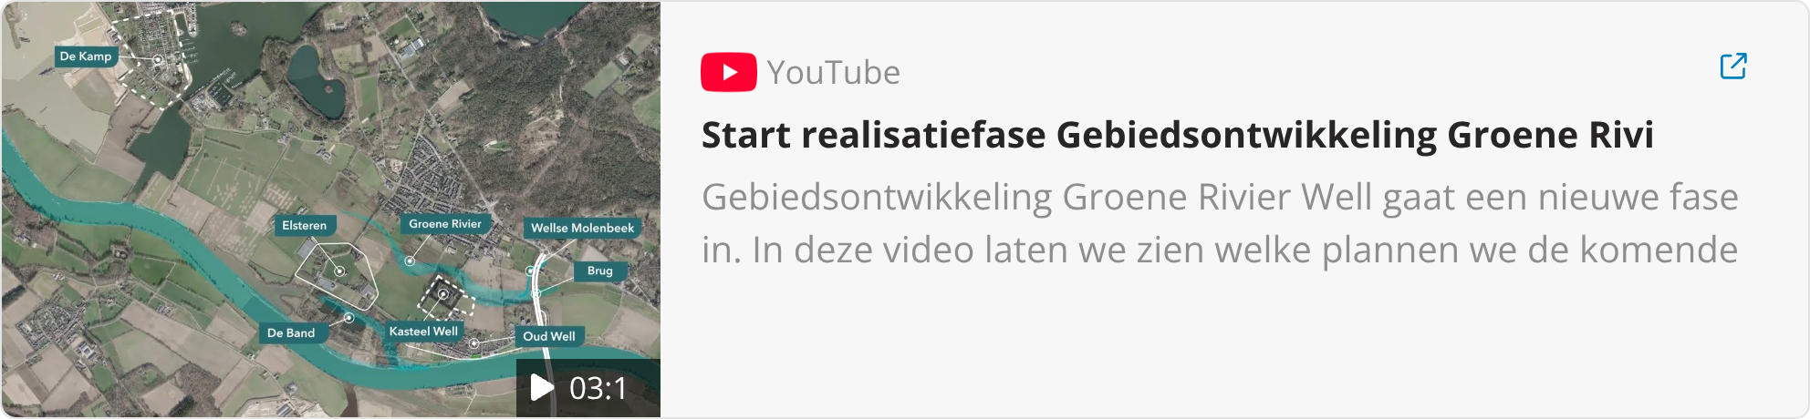
Het project
Het project begon als dijkversterking en groeide uit tot een integraal project met meerdere partijen en de minister als bevoegd gezag.
Voor de beleidsafdeling DGWB van IenW was dit een nieuwe tak van sport.
Eerste keer
Ontwerpprojectbesluit onder nieuwe Omgevingswet door minister van I&W.
4 partijen
Elk met eigen opgave en belang, 1 coördinerend bevoegd gezag.
Praktijkverhaal
Wat ging goed, wat minder, en wat we leerden.

Slide 3
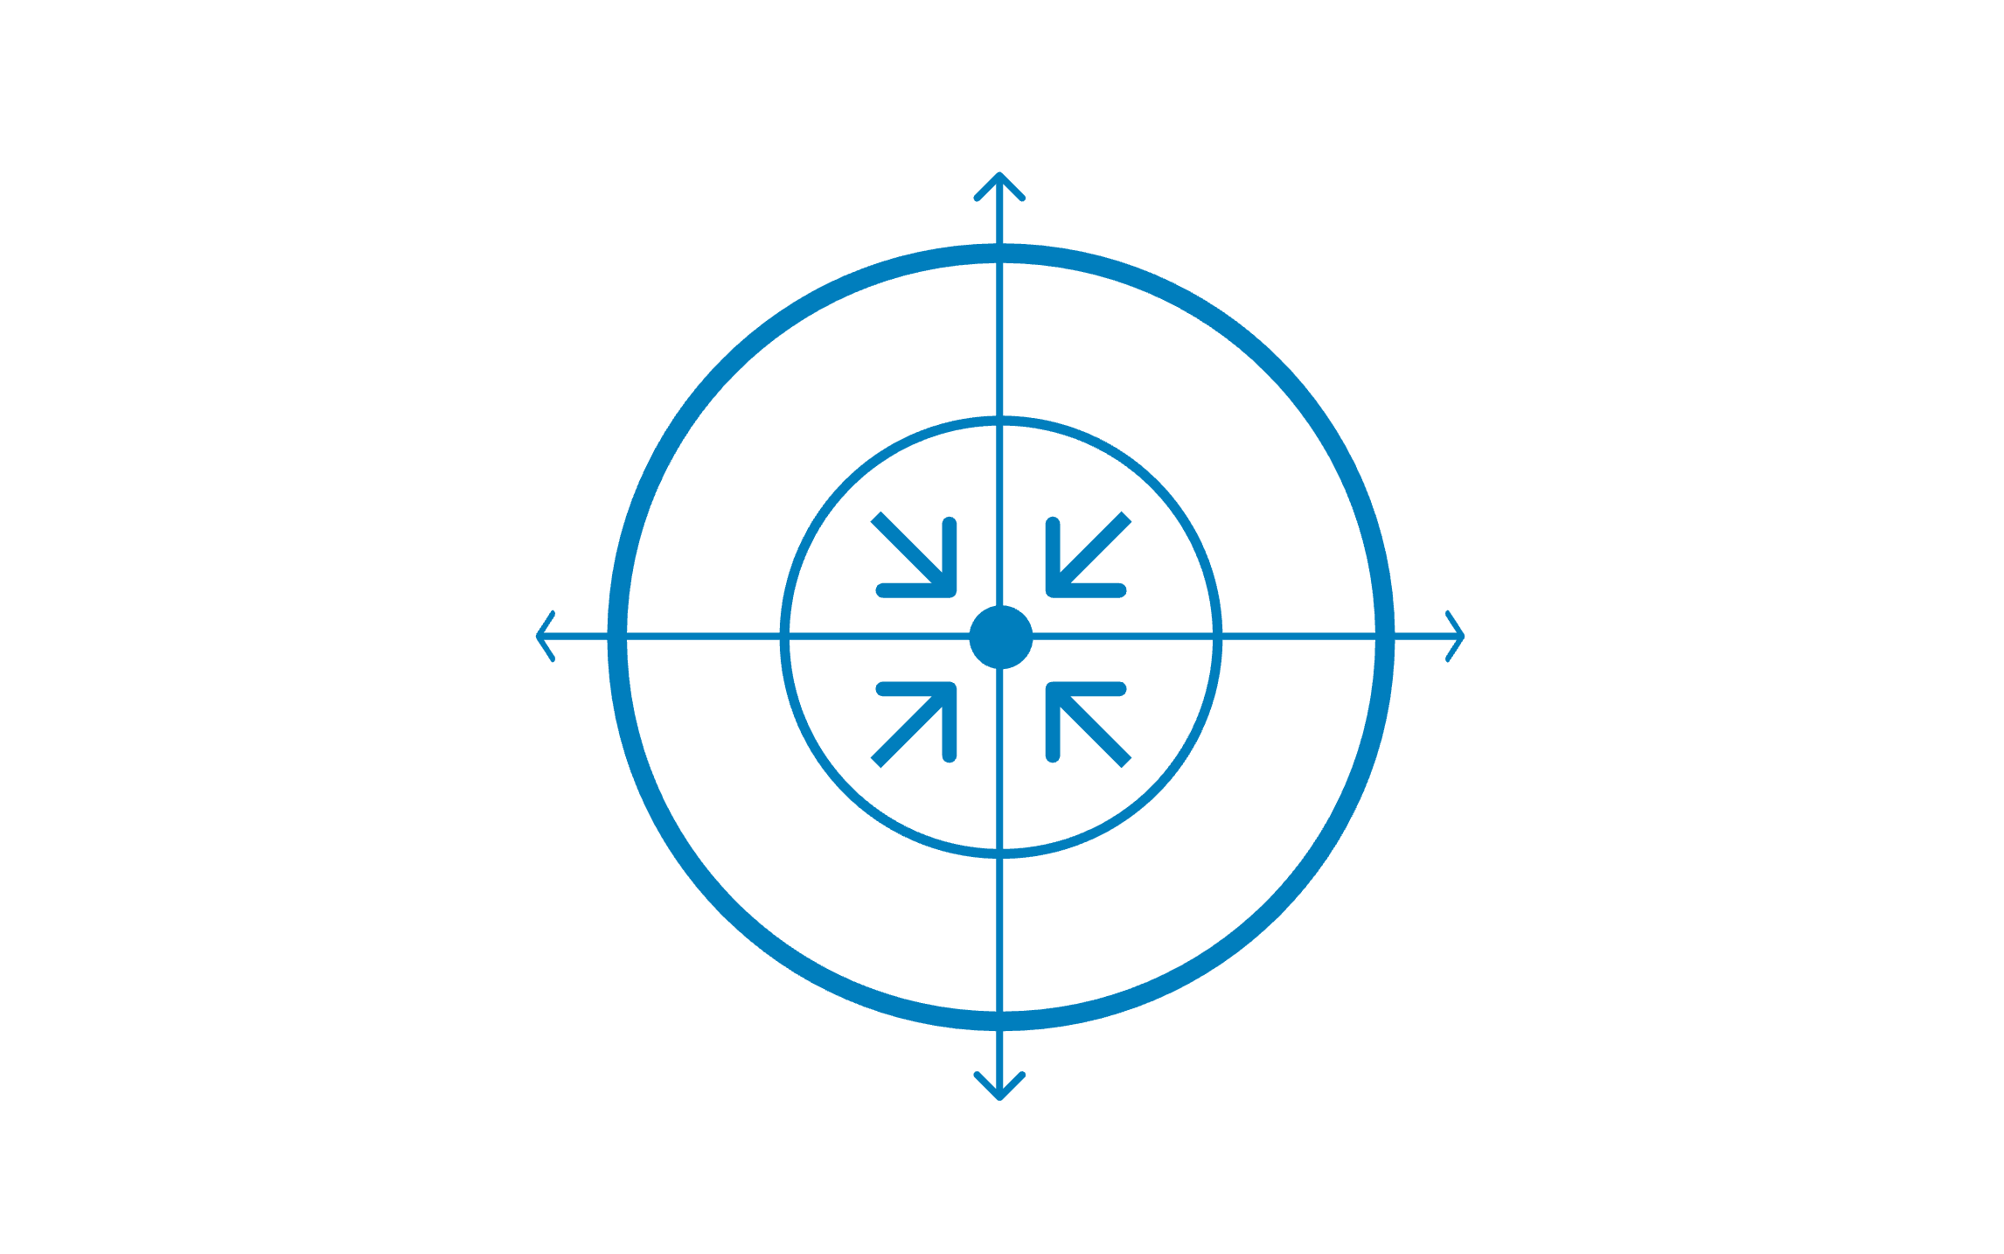
Waar zit de complexiteit?
Niet in de techniek — maar in rollen, belangen en parallelle processen.
Ministerie
Waterschapsbestuur
Provincie
Gemeente
4 overheden, vele afdelingen, meerdere bevoegde gezagen, één PB. Eén partij eindverantwoordelijk. De minister staat straks 'voor het hekje'.

Slide 4
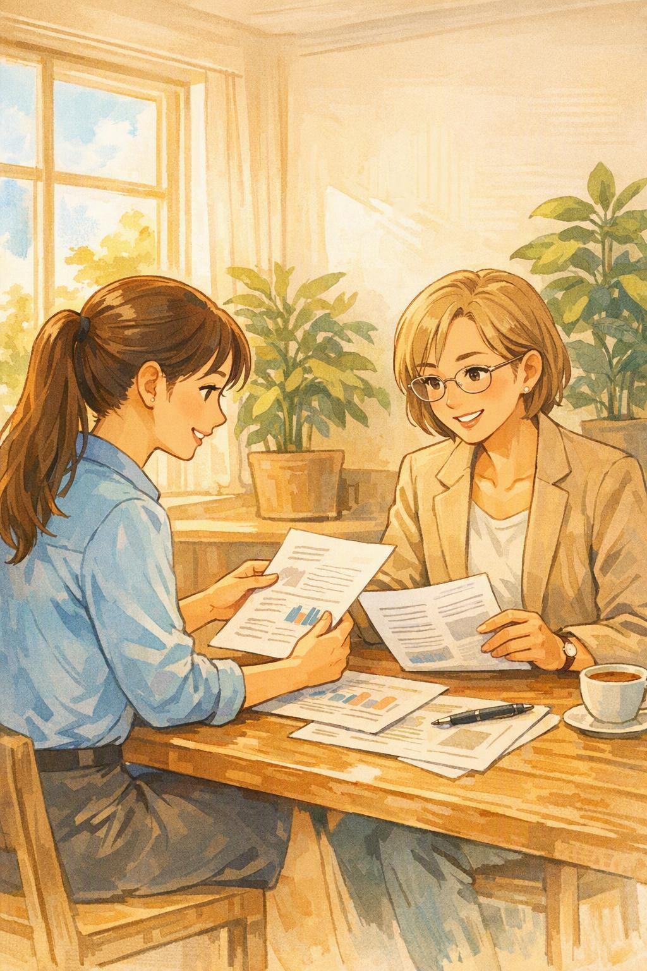
Waarom samenwerking doorslaggevend was
Er ging veel goed: veel inzet, betrokkenheid en transparantie. Mensen wilden er samen uitkomen.
Inzet
Transparantie en bereidheid om oplossingen te vinden.
Mensen in gesprek blijven en over eigen belang heen kijken — dat maakte het verschil.
Gesprek
Bereid over eigen belang heen te kijken.
Respect
Respect voor elkaars rollen en belangen.

Slide 5

Uitdagingen in keuzes & samenhang
Je wilt samen optrekken — voor draagvlak, gedeeld beeld en aanpak. Ook al kost dat capaciteit.
Keuzes niet expliciet
Juridisch te laat
Waterbodemkwaliteitskaart halsoverkop geïntegreerd in OPB — hoofdbrekens.
Richting al gekozen voordat juridische toets kwam.
Oplossingen bedacht, maar niet vastgelegd waarom.
Afhankelijkheden onzichtbaar
Parallelle sporen zonder overzicht van onderlinge impact.

Slide 6
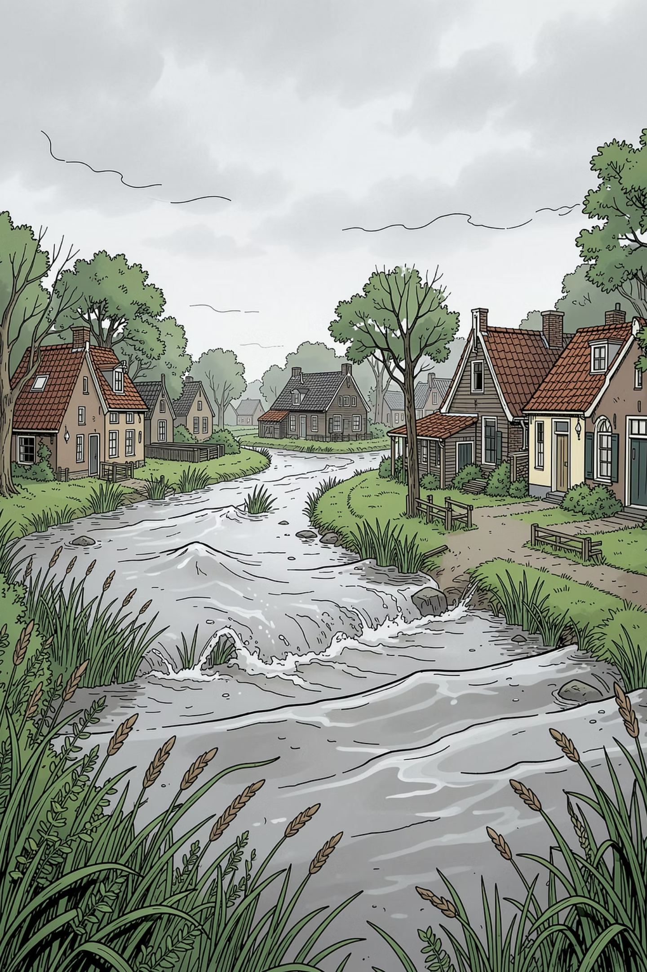
CASUS 1
De Kamp — opvijzelen woningen
Maatwerkoplossing in plaats van dijkversterking. Bewoners nodigden duidelijkheid — wachten betekende risico op vertraging en kosten.
Keuze: losknippen van hoofdproject om tempo te maken.
Geleerde les
Inhoudelijk begrijpelijk, maar juridisch onvoldoende doordacht. Losknippen verandert de samenhang — essentieel voor onderbouwing.
Toets integraal, leg expliciet vast waarom.

Slide 7
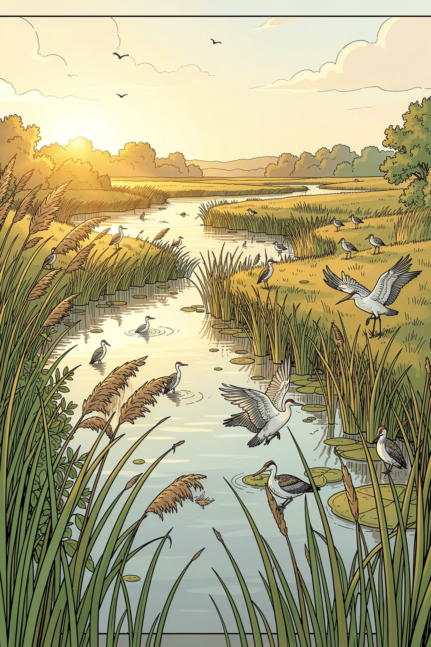
CASUS 2
Natura 2000 — vastgelopen vergunning
De gekozen lijn was juridisch risicovol. Meningen verschilden over de omvang van het risico.
De minister had kunnen zeggen: "Het is mijn PB, ik durf dit aan." Over het hoofd van PL beslissen.
Wat gebeurde
Samen gezocht naar een oplossing waarbij zowel IenW als PL comfort voelden.
Samenwerking boven eigen rol.

Slide 8

Stelling
Goed proces
of
perfecte inhoud?
Waar zit jullie grootste uitdaging?
Inhoud kun je vaak nog aanpassen, maar als het proces niet goed zit, wordt het echt lastig.

Slide 9

Belangrijkste lessen
Werk naar één gezamenlijk verhaal
Een gedeeld beeld maakt het besluit houdbaar.
Maak keuzes expliciet
Leg vast waarom een keuze wordt gemaakt.
Betrek juristen vanaf het begin
Laat juridische toets meelopen, niet achteraf.
Stem af wie waarvoor staat
Houd rollen helder en respecteer elkaars verantwoordelijkheid.
Maak afhankelijkheden zichtbaar
Zie wat een keuze op de ene plek elders betekent.

Slide 10
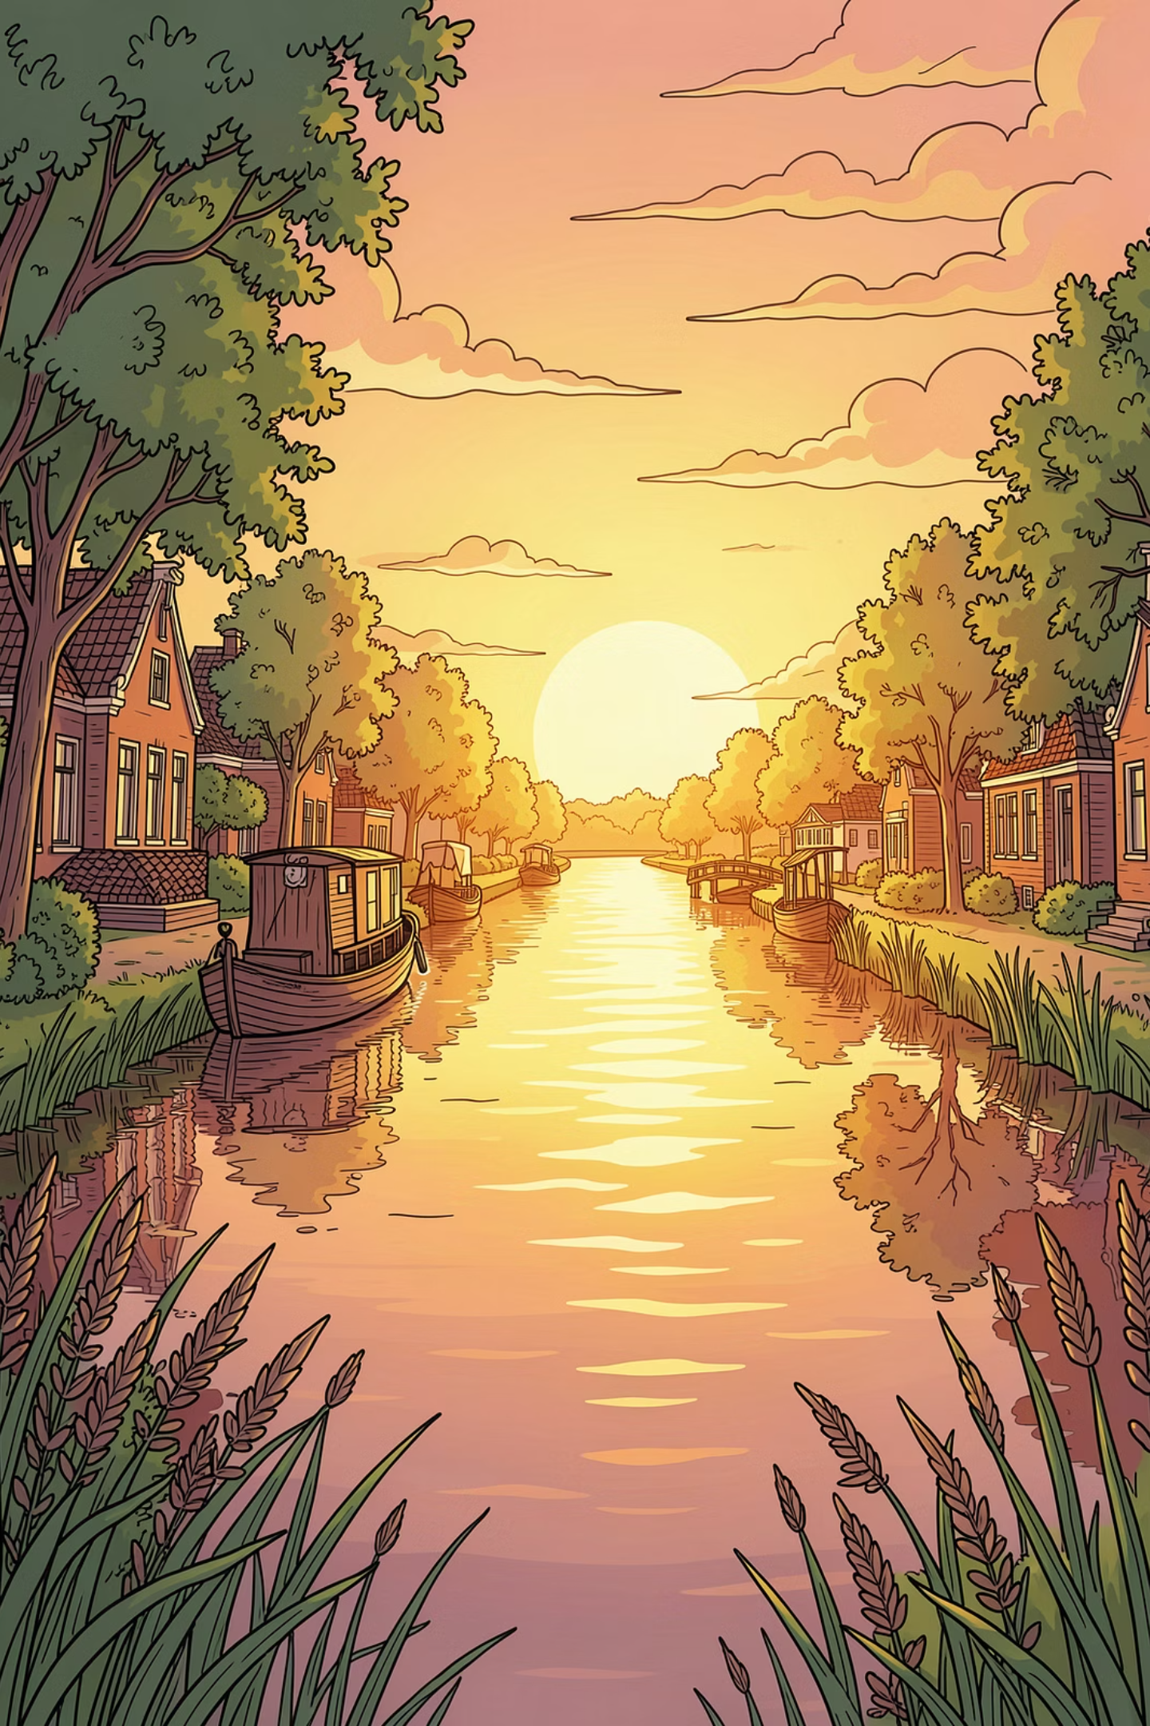
Kernboodschap
Een goed projectbesluit ontstaat niet alleen door goede inhoud… maar doordat je met elkaar hetzelfde beeld hebt van die inhoud.
Samenwerking, vertrouwen en respect voor elkaars rol. Je kunt een besluit technisch goed maken — maar alleen samen maak je het houdbaar.
Dank jullie wel.

